Slide 1

Вдосконалення
управлінської діяльності
в області культури
РЕЗУЛЬТАТИ
ФОКУС-ГРУПОВОГО ДОСЛІДЖЕННЯ
м.Мелітополь, грудень 2018

Slide 2



Вдосконалення управлінської діяльності в області культури. Результати соціологічного дослідження / Під ред. Л.В.Афанасьєвої, І.В.Букреєвої, Н.І.Глебової, Л.Ф.Глинської, А.В.Орлова. – Мелітополь: Центр соціологічних досліджень МДПУ ім. Б. Хмельницького, грудень 2019 – 55 с.
lyudmila.csr@gmail.com
+380501988760
+380962729768

Slide 3
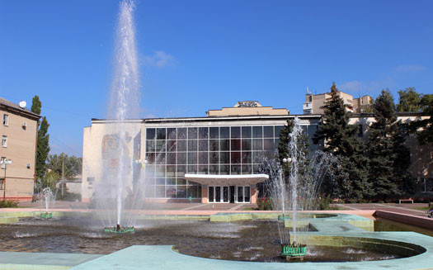
ТЕРМІН
УЧАСНИКИ
23.12.2019
Керівники установ і підрозділів Відділу культури Мелітопольської міської ради. N=20.
МІСЦЕ ПРОВЕДЕННЯ
Відділ культури Мелітопольської міської ради
Організаційно-методичний центр
Мелітопольський міський краєзнавчий музей
Мелітопольська централізована бібліотечна система
Інтернет центр
Палац культури залізничників
Музична школа №1
Дитяча художня школа
Дитяча школа мистецтв
Палаці Культури імені Т.Г. Шевченко, м.Мелітополь
МЕТА
Вдосконалення управлінської діяльності в галузі культури.
Завдання
Прогнозування шляхів і методів досягнення позитивного розвитку культурної політики міста на середньострокову і довгострокову перспективу.
РЕКРУТИНГ
Інформування проходило шляхом особистого запрошення та телефонних дзвінків.
ВІДНОШЕННЯ ДО ТЕМИ
Тема для обговорення була зрозумілою та близькою для всіх учасників фокус-груп.
При винесенні суджень більшість учасників зверталось до особистого досвіду та досвіду знайомих.

Slide 4

БЛОК 1.
Я керівник
підприємства культури чи
культурного підприємства?

Slide 5
Яку саме організацію ви представляєте, і які послуги надає ваша організація, яка головна місія вашої організації?
Блок 1
Начальник відділу культури | Координація, контроль і організація діяльності серед наших структурних підрозділів. Одна з основних це планова діяльність.
Дитяча художня школа | Робота з підростаючим поколінням.
Мелітопольська централізована бібліотечна система | Допомога в патріотичному вихованні, культурно-досуговая програма, виховання нашої молоді і старшого віку людей. Любов до книги, любов до краю, любов до громади. Культурна, освітньо-просвітницька функції.
Інтернет центр (Мелітопольська централізована бібліотечна система) | Забезпечуємо вільний доступ громадянам до безкоштовних інтернет ресурсів, реєстрація на всіляких порталах.
Директор організаційно-методичного центру відділу культури | Організація і координація великих, масштабних проектів нашого міста. Головна місія - це нести в маси культуру, знайомити наших городян з чимось новим, розвивати їх, робити наше місто ще кращим і красивішим.
Дитяча школа мистецтв | Вчимо дітей грати на інструментах, на фортепіано. Наші діти виступають на всіх конкурсах, на всіх заходах, виступають і за межами міста, і на міжнародних конкурсах. Ми освічуємо культуру в маси.
Дитяча школа мистецтв | У нашій школі навчаються абсолютно всім видам мистецтва, це театральне, образотворче, музичне та хореографія. Художня школа працює з підростаючим поколінням, основним завданням нашої установи є естетична освіта дітей.
Музична школа №1 | Ми навчаємо дітей грі на інструментах різних, так само культурно освічуємо дітей, музичну освіту. Діти беруть участь в концертах, хорах і за їх межами. Загалом несемо свято в життя людей.
Музична школа №1 | Ми вчимо дітей грати на інструментах музичних, любити музику, розуміти музику.
Мелітопольській міській краєзнавчій музей | Організація і проведення виставкової діяльності
Мелітопольській міській краєзнавчій музей | Музей це є науково дослідна та культурно освітня інституція, і ми все робимо для того, щоб надавати якісний музейний продукт через інтерактивні заходи, через масові такі зустрічі, які відбуваються на нашій території.

Slide 6
Яку саме організацію ви представляєте, і які послуги надає ваша організація, яка головна місія вашої організації?
Блок 1
ОРГАНІЗАЦІЯ | МЕТА | ЦІЛЬОВА АУДИТОРІЯ | ПИТАННЯ ДЛЯ РОЗДУМІВ
Начальник відділу культури | Координація, контроль і організація діяльності, планова робота | Структурні підрозділи | Є структурні підрозділи, але де люди, фахівці, творчі особистості?
Директор організаційно-методичного центру відділу культури | Організація і координація великих, масштабних проектів | Городяни | Городяни – це занадто загальне формулювання. Відсутня конкретика.
Мелітопольська централізована бібліотечна система | Допомога в патріотичному вихованні, культурно-досуговая програма, виховання | Молодь, люди старшого віку | Чому допомога? А хто робить основну роботу? Чому лише молодь і люди старшого віку?
Інтернет центр (Мелітопольська централізована бібліотечна система) | Вільний доступ до безкоштовних інтернет ресурсів | Городяни | Вільний доступ надають безліч провайдерів (Кієвстар, Воля тощо). А що саме робить відділ і для кого конкретно?
Мелітопольській міській краєзнавчій музей | Організація і проведення виставкової діяльності; Надання якісного музейного продукту Стосунки з іншими музеями та культурними інституціями | (не було визначено) | Відсутня визначена цільова аудиторія? Тобто безпосередньо для кого все робиться?
Дитяча школа мистецтв | Вчити дітей мистецтву Естетична освіта дітей | Підростаюче покоління | Мистецтво лише для дітей? Але відсутні батьки і родина?
Музична школа №1 | Навчати дітей грі на інструментах Культурно освічувати дітей | Діти | Мистецтво лише для дітей? Але відсутні батьки і родина?

Slide 7
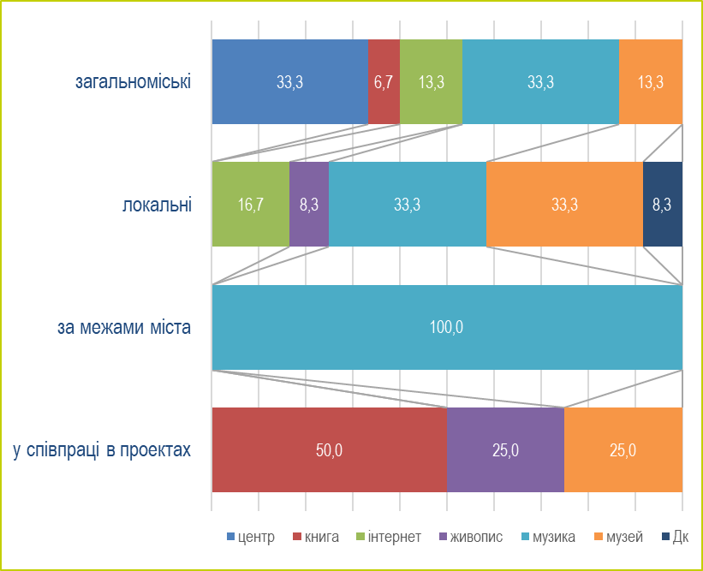
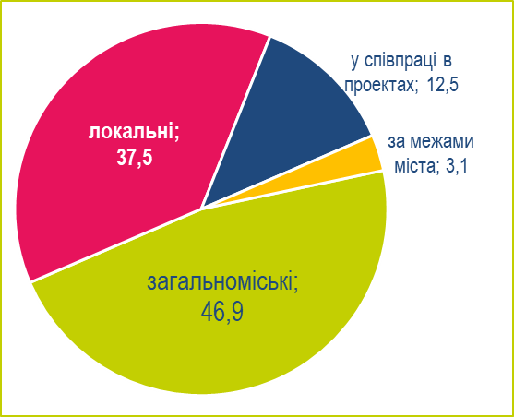
Які проекти, ідеї та заходи за останній рік реалізувала саме Ваша організація? І в чому проявилися результати цих проектів?
Блок 1
Частка проектів за рівнем впливу у загальному об’ємі діяльності
Частка участі у проектах за рівнем впливу у загальному об’ємі діяльності
КОНТЕНТ-АНАЛІЗ ВІДПОВІДЕЙ УЧАСНИКІВ

Slide 8
Які проекти, ідеї та заходи за останній рік реалізувала саме Ваша організація? І в чому проявилися результати цих проектів?
Блок 1
Начальник відділу культури | Традиційні заходи «Черешнево»; нові проекти «Урбан дей», створення муралов.
Дитяча художня школа | Співорганізатори всеукраїнської науково-практичної конференції з питань образотворчого мистецтва, семінар «для викладачів образотворчого мистетства та естетичного виховання».
Мелітопольська централізована бібліотечна система | Співпраця з «українською бібліотечною асоціацією», МОМовскій проект, презентація київського поета Олега Федотова його нової збірки «Пощастило».
Інтернет центр (Мелітопольська централізована бібліотечна система) | Функціонує контактний центр для переселенців, забезпечуємо інформаційну підтримку, тренінги комп'ютерної грамотності, ми оформляємо безкоштовно пропуск в зону «АТО», забезпечуємо правову консультацію з залученням юристів. Результат, тисячі переселенців протягом року, були зареєстровані, триста переселенців яких ми знаємо поіменно.
ДК Залізничників | Вигнали циган з парку.
Директор організаційно-методичного центру відділу культури | Організацією і координацією різних заходів. Заходи державного значення, загальноміські заходи, традиційні заходи, творчі конкурси та фестивалі. Останній наш проект, присвячений учасникам військових дій в нашій країні «Наша сила, міць і слава». Проект тільки почав своє існування, в планах на 14-жовтні 2019 його розширити і представити на загальний огляд. А якщо що стосується центру, то наш головний проект - це настрій наших городян.
Дитяча школа мистецтв | Цикл концертів нашого викладача-вокаліста «Бельканто назавжди», проект «Юні музиканти маленькі мешканці міста», проект «Масляна» конкурс «Зоряне коло», вдкритий мистецький проект «Віночок Кобзареві», проект «Даруємо добро», новий проект «Інклюзівні зустрічі».
Дитяча школа мистецтв | «Будемо знайомі», виїзні концерти школи в міста області і районів. У нас був концерт п'ятого числа в Бердянську.
Музична школа №1 | Діти виступають за межами школи, духовий оркестр часто грає в парку, раз на рік виїзд учнів і викладачів в жіночу колонію з концертом.
Мелітопольській міській краєзнавчій музей | Виставки «Кримська лінія вогню» та «Доросле кримське дитинство», виставка національного музею революції гідності,виставка юного відкриття Мелітополя Аліси Попової, реалізовано інтерактивно- інформаційно- пізнавальний лекторій «З нами наша історія».
Мелітопольській міській краєзнавчій музей | Оголосили конкурс на дитячу демократію (на бюро змін Дитяча демократія), відкрили наш культурно мистецький простір «Музейний дворик».

Slide 9
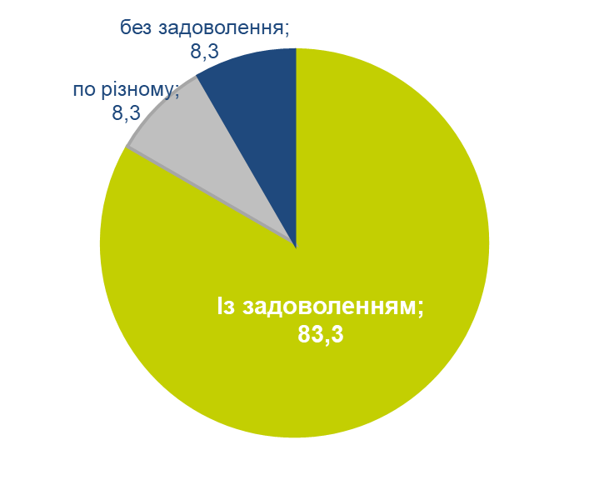
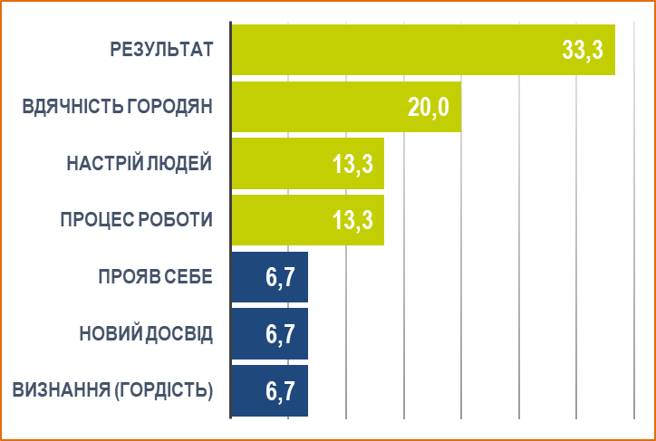
Чи ходите Ви на роботу із задоволенням?
Блок 1
Мотивація

Slide 10
Чи ходите Ви на роботу із задоволенням?
Блок 1
ЦИТУВАННЯ
ДОБРЕ | СЕРЕДНЬО | ПОГАНО
Валерий: «Как один мудрый человек сказал: «Человек счастлив, когда идет с удовольствием на работу, ну и с удовольствием домой». Я счастлив.» Наталья: «Так, ну хожу с удовольствием…. приносит удовлетворение…. возможность что-то показать, что-то проявить, возможность какое-то интересное мероприятие сделать, удивить наших читателей заставить их еще раз к нам прийти» Юлия: «…на работу с удовольствием…, зарплата выше, ну мотивирует конечно настроение людей как кстати отрицательное, так и положительное и наоборот, когда люди чем-то недовольны это больше спонукает к каким-то действиям, что-то менять в своей работе.» Екатерина: «…На работу мы ходим все с удовольствием. …приносит нам удовлетворение…это приобретение нового опыта…это благодарность наших горожан за нашу работу.» Надежда: «Я на работу хожу с большим удовольствием. Мне нравится моя работа, мне нравится что я работаю с детьми…» Ольга: «На работу тоже хожу с удовольствием, уже более 40 лет… это результаты, но особенно когда ребенок приходит очень сложный и в конце он хорошо профориентированый по той специальности которая в нашей школе есть…» Лейла: «Я хочу сказати що я з гордістю ходжу на роботу і впевнена в тому що всі наші співробітники ходять із задоволенням. І знаєте, от вдячність відвідувачів то є найбільша мотивація…» | Рустем: «Ну по-разному. Не, честно сказать раньше как то, или помоложе был, или больше энергии было, я с большим удовольствием раньше ходил на работу. Сейчас по-разному.» «…последнее время тяжелее работать не с детьми, а с их родителями…» | Владимир: «Нет конечно, без удовольствия. Сейчас у нас особенно вояки, сейчас вообще опасно ходить. Вы знаете, у нас такая холодина, что я уже не боюсь на крещении в проруби купаться.»

Slide 11
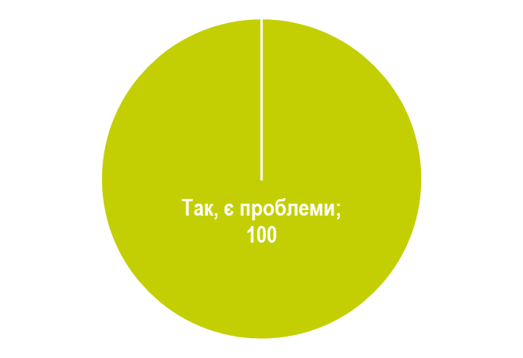
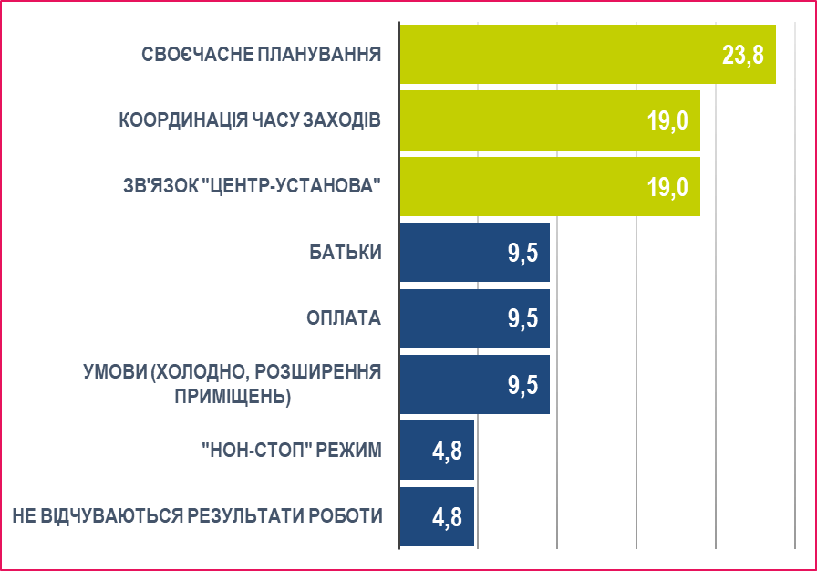
Чи є якісь моменти, які заважають максимально себе реалізувати на роботі?
Блок 1
Проблеми
Notes:
добавить диаграмму “які моменти”

Slide 12
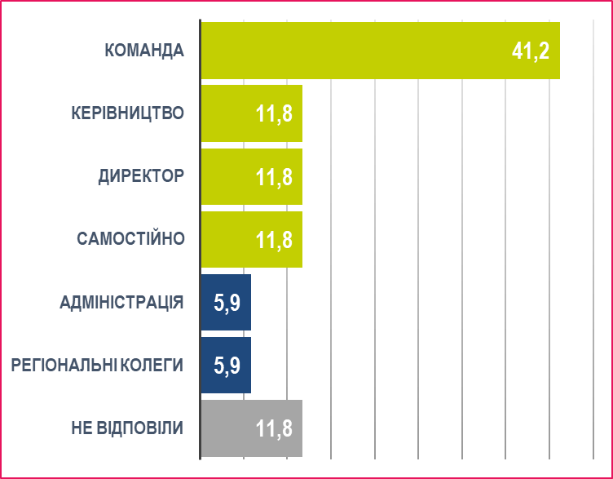
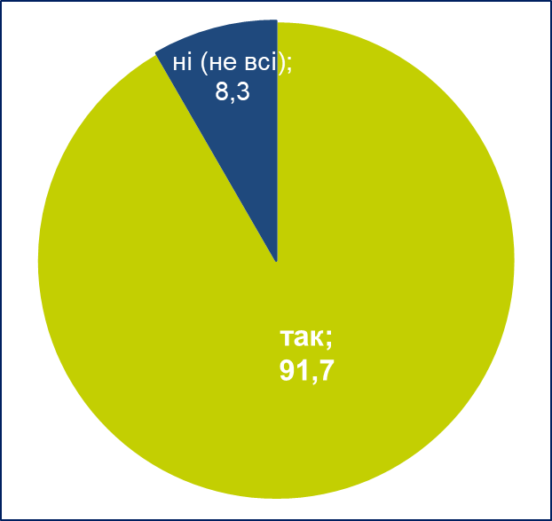
АНАЛІЗ ФОКУС-ГРУП, ЦИТАТИ
Якщо у Вас виникають труднощі, до кого Ви звертаєтеся по допомогу в першу чергу, і чи вирішуються ці питання?
Блок 1
ДО КОГО ЗВЕРТАЮСЬ?
ЧИ ВИРІШУЮТЬСЯ ПРОБЛЕМИ?
Notes:
добавить диаграмму “які моменти”

Slide 13
Чи є якісь моменти, які заважають максимально себе реалізувати на роботі і, якщо у Вас виникають труднощі, до кого Ви звертаєтеся по допомогу в першу чергу, і чи вирішуються ці питання?
Блок 1
ЦИТУВАННЯ
ПРОБЛЕМИ | ЗВЕРТАЮСЬ ПО ДОПОМОГУ
Рустем: «…моменты конечно есть, которые мешают… выводит из себя, когда я строю планы одни на свой рабочий день, а тут возникает целая куча моментов «А почему вы не заглянули в свою электронную почту?», как будто я обязан сидеть перед компьютером целый день…Когда меняются все, когда рушатся все нормальные планы, вот то что ты настроил… выбивает, когда у меня идут занятия, почему-то в это время назначаются все мероприятия…» Валерий: «…тяжело сейчас работать с родителями. Если с детьми находишь более-менее общий язык, но вот родители не все понимают, в частности папы в конце месяца морозятся…» Юлия: «Самая большая проблема что у нас с библиотекой все в одном помещении. Читальный зал, интернет центр, скайп переговоры и консультации юриста, это все происходит в одном зале. Мы бы очень хотели чтобы у нас помещение интернет центра или коворкинг центр библиотеки им.Горького, было бы действительно отдельным…» Надежда: «Проблема с родителями, оплата, почему, начинают давить на нас почему поставили плохую оценку, не такую, всякое бывает.» Ольга: «Вот к примеру у меня сейчас идет репетиция, которую я никуда не могу перенести, и вместо меня никто не сыграет, но я должна быть здесь. Концерт., сейчас звонила преподаватель… хотелось бы что бы заранее это тоже все планировалось. Не ставили как говорится перед фактом, потому что мы пишем планы сдаем все вовремя, желательно конечно, что бы и нам тоже спускали планы по организации там по проведению мероприятий, чтобы мы смогли тоже распланировать свое. Потому что помимо того, что мы администраторы мы и преподаватели.» Лейла: «Ну з позиції керівника, да, трошки важко працювати в такому нон-стоп режимі, який є зараз. Ну але таке швидкоплинне життя, тому якось так.» | Рустем: «Если трудности возникают их надо решать. Обращаюсь, к коллегам обращаюсь, обращаюсь к коллегам по школам, обращаюсь к коллегам по области, ну среди этой системы…» Юлия: «Рука помощи, с начала, от себя исходит. Сначала нужно самому успокоится внутри, а потом уже к директору уже в крайнем случае обращаться за помощью.» Владимир: «Знаете, у нас такой хороший коллектив, у нас если сложность, у нас все хорошо решает даже сидит рядом техничка и директор, поэтому у нас тут все хорошо. И сложности мы решаем с легкостью.» Екатерина: «Коллектив очень дружный, все друг друга взаимовыручают, помогают и мы часть всегда ,в первую очередь, своего коллектива.» Надежда: «А если проблемы такого глобального масштаба, у нас всегда есть администрация прекрасная, которая приходит всегда нам на помощь, и помогает с большими проблемами.» Ольга: «…я в первую очередь обращаюсь к своим коллегам, вот если по специальности, по каким-то предметам не получилось, не могу понять как это сделать конечно же преподаватели- коллеги которые все подскажут, дельный совет будет.» Оксана: «У нас є таке чудове вирішення проблем в кабінеті директора. Коли ми швиденько збігаємося, обговорили і розбіглися.» Лейла: «І дуже чудово коли є такий колектив який дуже взаємодіє, один з одним. Тому усе вирішуєтся. І дуже добре що є вибудувана вертикаль коли можна до керівника вищого рівня звернутися і завжди все вирішуєтся.»
Notes:
добавить диаграмму “які моменти”

Slide 14
Що б Ви хотіли змінити або перетворити у «внутрішій кухні» вашої організації?
Блок 1
Рустем: «Ничего я не хотел менять, абсолютно ничего. Единственное…проблема кадры… очень много людей пенсионного возраста, и это…стержень школы. Мне страшно подумать, что будет дальше потому что проблема кадров серьезная… давайте омолаживать коллектив, а с другой стороны, где взять этих специалистов… Я хочу, конечно же перевести вот это в зону комфорта, в зону нормальных отношений, в принципе у нас все это существует. Но как изменить… хочется молодых кадров энергичных, с идеями, что не дай Бог..»
Валерий: «Меня в принципе все устраивает. Я присоединяюсь к словам Рустема, молодежи мало.»
Наталья: «Финансирование, хотелось бы сделать хороший ремонт… выделить коворкинг центр…когда проходит большое мероприятие, красивое, мы не мешали тем читателям, которые пришли к нам газету посмотреть, какие-то новости узнать, просто поработать с книгой»
Юлия: «…вопрос комфортности…если бы у нас было отдельное здание… центральная библиотека для взрослых, центральная для детей, были бы учтены все пожелания наших читателей и естественно наши потому, что без своего кабинета, и мы сидим со своими читателями… плюс мы видим все проблемы наших читателей. Ну и нет зонирования абсолютно никакого. Отдельное здание было бы шикарно.»
Владимир: «Ну на самом деле, для нас это вопрос риторический, что бы вы хотели поменять, изменить, преобразовать. Как бы у нас город Мелитополь маленький, поэтому все знают где мы находимся, в каком состоянии, в каком положении»
Екатерина: «Ну я бы, наверное, в первую очередь хотела бы, настаивала работать по плану, утвержденному плану, годовому мероприятий. И мой девиз по жизни «Качество, а не количество». И чем больше мы будем качественных продуктов будем выпускать на суд наших горожан, тем, наверное, будет лучше.»
Надежда: «Я соглашусь по поводу количества и качества, потому что проектов в нашей школе очень много, руководители просто не успевают учить свои уроки, учат свои произведения чтобы качественно, уроки срываются. Финансирования может быть побольше.»
Ольга: «…хотели бы финансирования. А так школа классическая, устоявшиеся традиции, и как говорится кардинально ничего менять не стоит… Действительно нужно развиваться. Такая же проблема и как в художественной школе, это новые кадры»
Оксана : «Ну питання про внутрішню кухню, цікаве але мабуть нічого не хотілось змінювати.»
Лейла: «Ну я як керівник, хотіла б сказати , якщо б у керівника було більше бажання щось змінювати в своєму колективі, регулювати оцю мотивацію, то мабуть можна було б таким чином впливати на кожного співробітника, але ми таких бажань не маємо. І це є погано.»
Notes:
добавить диаграмму “які моменти”

Slide 15

БЛОК 2.
Культурна команда,
або команда для культури?

Slide 16
Опишіть в деталях Вашу команду, і уявіть, будь ласка, якусь алегорію, образ Вашого колективу.
Блок 2
Тимур и его Команда
Семицветик
Веселий вулик
Как в фильме «Бриллиантовая рука»
Команда супер героїв
Репка
Красивый женский коллектив
Человек-истерика
Notes:
добавить диаграмму “які моменти”

Slide 17
Опишіть в деталях Вашу команду, і уявіть, будь ласка, якусь алегорію, образ Вашого колективу.
Блок 2
ПОЗИТИВНІ | НЕГАТИВНІ | УНІКАЛЬНІ
«Если так с юмором подойти, то наша команда «Тимур и его Команда» — мы можем все.» «Ну такого своего рода семицветик, то есть все единое, но каждый имеет свой цвет, свое направление, со своими такими психологическими моментами в коллективе. То есть все едино, но у всех по-разному» «У нас команда молодая, креативная и не совсем библиотечного видения, но это я думаю плюс нам.» «Это наш женский коллектив, красивый в основном» «…у нас мне кажется каждый занял свою нишу, и прекрасно мы работаем, дополняем друг друга. Хорошая команда.» «У нас хороший коллектив, все творческие люди» | «Ну как описать наш коллектив, у нас в основном женский коллектив, поэтому если так быстро. Вот знаете есть такое выражение «человек-истерика» | «Как в фильме «Бриллиантовая рука» помните, вот так у нас. Нормальный у нас коллектив»
 |  | «Знаєте коли там біля нас була ярмарка то завжди там стояли бджоловоди. І був такий веселий вулик, то й у нас «веселий вулик», ну так на всякий случай пару трутней, а так в основном все веселятся.»
 |  | «Ну вот такая, вызнаете правильно Катя сказала «команда супер героїв».
 |  | «Ну, вообще-то у нас два профсоюза, в коллективе, вот. Ну репка, как есть, так есть.»
Notes:
добавить диаграмму “які моменти”

Slide 18
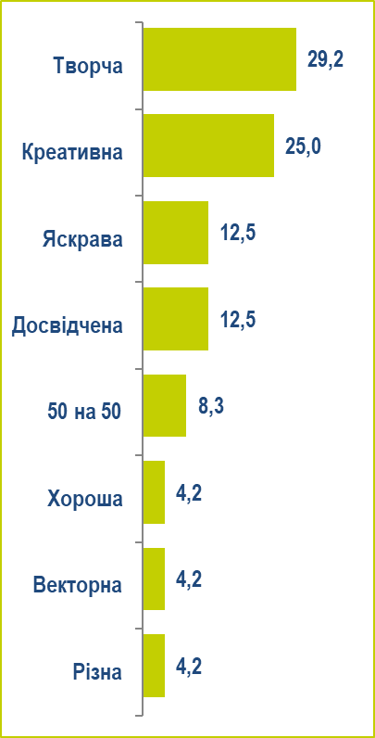
Ваша команда відповідає вашому уявленню про команду дійсно креативних і творчих однодумців-професіоналів? І в чому це виражається? І чого можливо не вистачає, або кого?
Блок 2
ПОЗИТИВНІ | НЕГАТИВНІ | УНІКАЛЬНІ
«В творческом коллективе самое главное, чтобы… Нет, это хорошо, что каждый разный, очень прекрасно. Каждый имеет свое представление то, се. Главное, чтобы этот вектор всех их идей, он всё-таки, где-то в положительном направлении был направлен тогда это в творческом коллективе это уже будет считаться команда.» «Каждый отдельный коллектив, но когда надо собрать концерт, у нас получается очень яркое и красочное. Художественная выставка, театральный, хореография получается очень ярко.» «…у нас хорошая команда, добавить нечего. Все креативные, все…» | «Нашей молодежи не хватает опыта, а сторожилам, они сильно зашореные, проблема с большим опытом который, тоже опыт как мешает так и помогает в нашем случае.» «Ну, все добре але так трохи не витримана гендерна рівність. Ну то таке.» «У нас все 50 на 50…До нас еще декомунизация не дошла» | «как говорил Аркадий Исаакович Райкин «если нас в темном месте прислонить... к тёплой... стенке!.. — то ещё очень можно!.. с нами, о чем поговорить!». Как говорится, был бы импульс, команда поддается абсолютно всему» «а чи всі люди є творчими та креативними, да, Уявімо собі креативного і творчого електрика, все закінчиться великим феєрверком.»
Notes:
добавить диаграмму “які моменти”

Slide 19
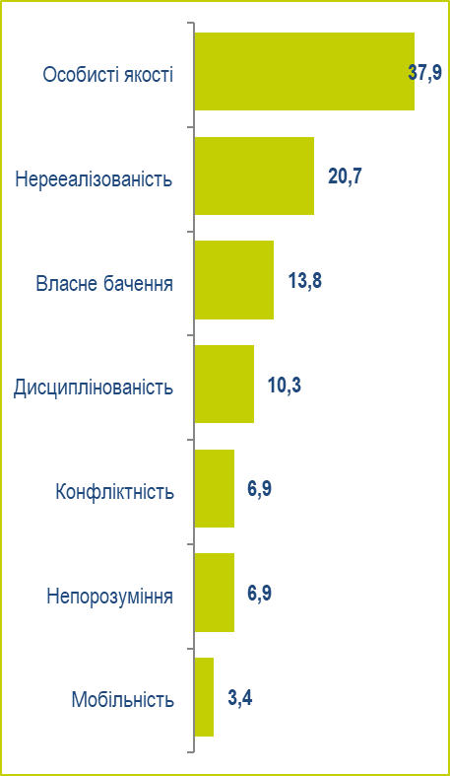
З якими складнощами Вам доводиться стикатися при роботі з колективом, а з якими труднощами стикаються члени вашої команди всередині, і що заважає їм реалізуватися?
Блок 2
ПОЗИТИВНІ | НЕГАТИВНІ | УНІКАЛЬНІ
«Если мы работать по не наработанному каким-то там моментам или планам, то это как правило чревато. Поэтому ничего хорошего от этого не будет. традиционность она должна соблюдаться, академичность и т.д. Поэтому в этом случае вот нельзя особенно школы за это осуждать, потому что мы, ну не такие повороты там и не такие как юный пионер бегом и вперед.» «Ну що сказати. Якщо більше двох осіб це вже є колектив. І тому треба завжди враховувати, якісь там особисті якості людини. Ну це все виходить, все реалізовується. Все добре.» «Ничего не мешает реализоваться. Все прекрасно.» | «…в основном это определенная инертность, ну и это ???, честно сказать, как вам, меня школа не поддержит, потому что есть определенные правила, я повторюсь консерватизм, это обязано должно просто присутствовать в школах.» «Единственное, трудности между ними, это просто межличностные отношения» «…разные сложности, и такие бывают и такие там, и кому-то не хочется на 8 утра идти на работу, а кому-то наоборот не хочется в 9 возвращаться вечером.» «…главная трудность это не нормированный рабочий день, то есть иногда сотрудники планируют себе какие-то личные мероприятия» «…много поставлено задач разного плана и характера, и надо это очень быстро всему коллективу себя собрать, сделать нереальное и выдать какой-то продукт.» «…я прийду і мені щось не сподобається, і тоді почнуться труднощі з якими стикається моя команда, бо мені щось не сподобається.» | Конфликт иногда даже понукает до чего-то интересного, из конфликта и идея какая-то. Мы стараемся урегулировать работу с людьми, если это можно, стараемся себя в чем-то сдерживать.» «трудность… А напишите справку, а нет бланков, нет ксерокса и так далее и так далее…» «Единственная трудность если как говорится спускается свыше нам организация какого-то, срочно провести мероприятие, то трудность собрать всех, потому что все работают в разное время и в разные дни» «…в основном это люди, возраст от 50 и дальше. И я как человек, представитель молодого поколения в интернете я выкладываю афиши, новости, мне составляет трудность то что не все могут найти тот же наш фейсбук, наш сайт… Просто хотелось бы чтобы люди были немножко более мобильнее»

Slide 20
Яка атмосфера панує у Вашій команді? Опишіть, будь ласка. І на що це схоже, з чим можна порівняти? Який колір підходить найбільше? І як реагує Ваша команда, коли необхідно працювати понаднормово?
Блок 2
 | АТМОСФЕРА | КОЛІР | РИТМ | ПОНАДНОРМОВІСТЬ | ІНТЕРПРЕТАЦІЯ
Дитяча художня школа | доброзичлива, спокійна | зелений, коричневий | блюз | із розумінням | Символізує вольове зусилля, напругу і наполегливість, високий рівень домагань і самовпевненість, прагнення до самовираження, успіху і влади, діловитість, наполегливість і завзятість у досягненні цілей, упертість, енергійний захист своїх позицій. Самостійність, незворушність, черствість.
Мелітопольська централізована бібліотечна система | тепла | жовтий, червоний | веселка | без проблем | Символізує силу волі, активність, що доходить в ряді випадків до агресивності, прагнення до успіху через боротьбу, наступальність і владність, потребу діяти і витрачати сили, лідерство та ініціативність, збудженість. Особистісні характеристики: чуйність, рішучість, енергійність, напруженість, дружелюбність, впевненість товариськість, дратівливість, привабливість, діяльність.
Інтернет центр (МЦБС) |  | фіолетовий |  | це звично | Символічне значення: вразливість, емоційна виразність, чутливість, інтуїтивне розуміння, зачарованість і мрійливість, захоплення і фантазії. Особистісні характеристики: несправедливість, нещирість, егоїстичність, самостійність.
ДК Залізничників | вокзал | синій | Віктор Цой «Мы ждем перемен» | з обуренням | Символізує спокій, стан спокою, потребу у відпочинку, емоційну стабільність і задоволеність, душевну прихильність, гармонію. Особистісні характеристики кольору: чесність, справедливість, незворушність, доброта і сумлінність.
Директор організаційно-методичного центру відділу культури | хамелеон | білий | чистий лист паперу | без здивування | Характеризується досконалістю і завершеністю, демонструє абсолютне і остаточне рішення, повну свободу для можливостей і зняття перешкод. Якість - рівність, так як містить в собі всі кольори, вони в ньому рівні. Він завжди надихає, допомагає, вселяє певну віру (дає свободу). Якщо білого кольору багато - в силу вступають його негативні характеристики (ізоляція, безплідність, нудьга, манірність, розчарування, відчуженість).
Дитяча школа мистецтв | хороша | блакитний | птах | кожного дня | Символізує спокій, стан спокою, потребу у відпочинку, емоційну стабільність і задоволеність, душевну прихильність, гармонію. Особистісні характеристики кольору: чесність, справедливість, незворушність, доброта і сумлінність.
Музична школа №1 | творча | різнобарвність |  | треба - то треба
Мелітопольській міській краєзнавчій музей | стала | жовто-блакитний |  | це норма | Символізує активність, прагнення до спілкування і сприйнятливість до всього нового, оптимізм, радість і веселість, розслабленість і розкутість, оригінальність і прагнення до розширення своїх можливостей

Slide 21
Що б ви хотіли змінити, замінити, перетворити в вашій команді?
Блок 2
 | ЦИТУВАННЯ
Дитяча художня школа | « Хочется, да, молодых и креативных…» «Хотелось бы больше общаться…»
Мелітопольська централізована бібліотечна система | «Все у нас хорошо, гармонично, работают энтузиасты…»
Інтернет центр (МЦБС) | «В нашей команде главное не мешать.»
ДК Залізничників | «…у нас хорошая команда. …больше молодежи хочется. С мужиками курить выходишь, они всю правду тебе рассказывают, хотя тоже хочется про что-то новое поговорить»
Директор організаційно-методичного центру відділу культури | «У нас коллектив молодой нам хочется больше добавить сотрудников.»
Дитяча школа мистецтв | «Нас все устраивает, как бы я не знаю»
Музична школа №1 | «Все хорошо у нас»
Мелітопольській міській краєзнавчій музей | «Все добре, але хотілося щоб команда була більшою і ширшою, бо ми не стоїмо на місці, ми розвиваємося, - завдань стає більше, а колектив іноді скорочують. І це дуже сумно»

Slide 22

Культурне місто або місто для культури?
БЛОК 3.

Slide 23
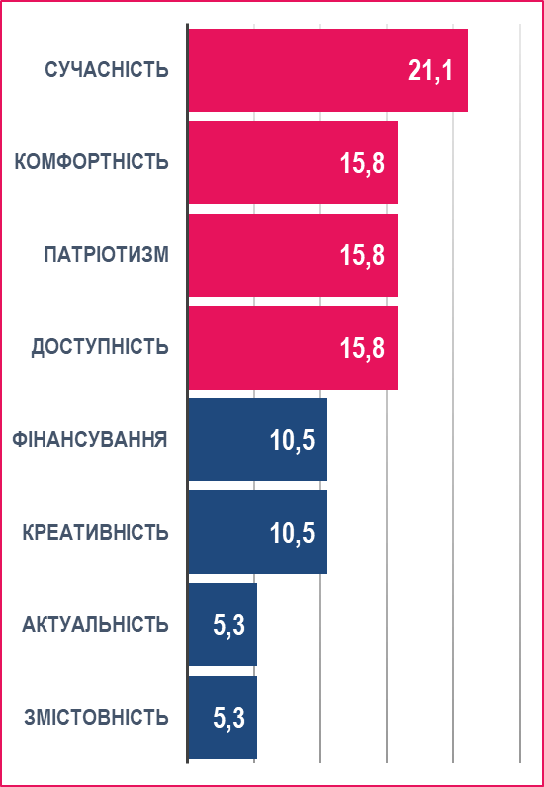
Ключові орієнтири визначаючі коло сучасних вимог до культурних подій або проектів в місті?
Блок 3
Позитивні | Негативні | Унікальні
«Ну доступность, наверное, это один из… Мы работаем для людей, чтобы любой мог прийти и посмотреть на это мероприятие или что это будет.» «Креативность этого мероприятия, яркость мероприятия, чтобы оно несло какое-то смысловое значение, то ли это патриотичное.» «Так вот на первом месте должно быть образовательное, он должен с этого мероприятия что-то, чем-то пополнить свой багаж знаний.» «Актуальність, доступність і національно-патріотичне виховання, має бути першочергове» «Оце є по перше змістовність, доступність і комфортність» «Конечно патриотическая направленность.» «Ну понятно если современные требования к культурным событиям, понятно, что это должны быть и средства современные какие-то для этих культурных событий» | «Есть ли материальная база для всего этого чтобы сделать событие именно современным уделяется там, со спецэффектами, там с лазерным шоу или с хорошим, просто хорошим звуком, это самое.» «А далі все упирається в фінансування.» | «Комфортность, что бы это и время было комфортное и место комфортное и с учетом всех требований, инклюзии и требований.»

Slide 24
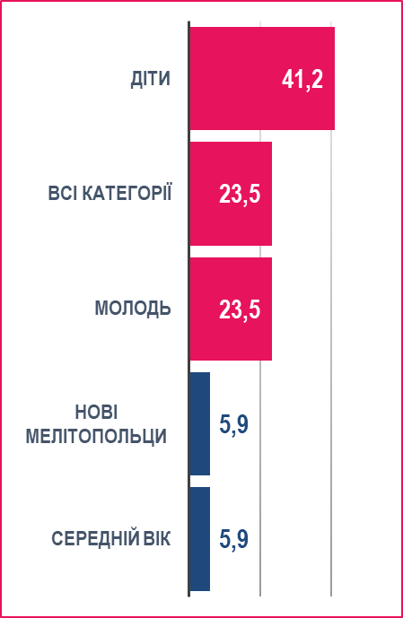
Орієнтири, які ми визначили, розкласти по категоріям наших городян?
Блок 3
Позитивні | Негативні | Унікальні
«…адресно каждому распределять именно по интересам.» «Есть большие городские мероприятия, которые для всех, доступность всех, всей громады. Это вот для всех.» «…концерты культурно-просветительские, рассчитаны на все население, и для маленьких, и для взрослых. Поэтому мы стараемся приобщить к культуре все ниши населения. Поэтому для всех.» «Ну молодёжь надо образовывать конечно, патриотизму учить.» «Ну а переселенцы, я скажу, что ну думаю для них что-то нужно сделать.» «В день три- четыре мероприятия, которые на одно время, все очень интересные и даже есть мероприятия, которые для взрослых, взять даже эту тематику военных действий, ну дети, тут же детей надо подключать. Дети сейчас бывает так мыслят, что они уже и взрослых перегоняют, мыслями где-то. Поэтому все категории учтены. Ориентиры тоже.» «…школьные мероприятия у нас ориентированы именно на детей, родителей, то есть задействованы все возрасты. А вот когда городские мероприятия планируются, мне кажется тоже здесь все нормально, все учтено, и в программе можно посмотреть, любой человек может выбрать что ему интересно.» «Кожна категорія заслуговує отримувати якісний культурний продукт.» | «Они все проходят, все эти категории людей, они уже задействованы. Просто в этом всем есть немножко маленькая проблема, у нас так много, что люди потом не успевают куда им разорваться.» | «Мамы с детьми, люди пожилые, чтобы эти мероприятия были комфортными...» «…ще хотілось би додати, щоб було більше українського колориту. Як в українському місті.» «…Если на молодёжь, на средний или там третий пол, или что там мама с детьми, и т.д. много работают, ну, да, ну в принципе есть у нас все мероприятия, все «заходи» у нас адресно. Если это для детей мероприятие, значит для детей. Если это средний возраст, то средний возраст.

Slide 25
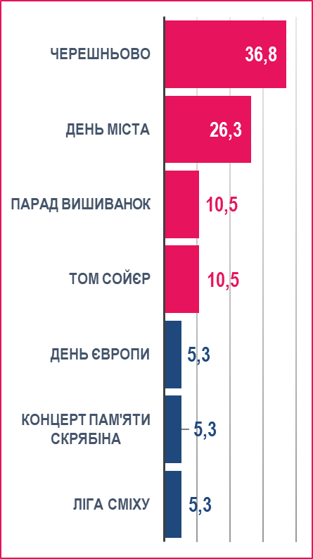
Які проекти в культурній сфері були найбільш успішними за останній рік, на вашу думку?
Блок 3
«Ну «Черешневе» прошло хорошо, на хорошем уровне, серьезном.»
«Да, наверное, «Черешнево» больше.» мне понравилось из последнего.»
«Ну конечно «Черешнево» это вообще визитная карточка.»
«Том Сойер» еще забыл фест, когда мы в парке были на занятиях. Тоже объединяет.»
«Лига Смеха» приезжала недавно, прикольно. Ну и конечно же «Том Сойер», «Черешнево»
«…Черешнево» «день города». Мне как музыкант, я не могу не заметить, это мероприятие, которое проходит каждый год 2го февраля, это концерт памяти Скрябина.»
«Мне очень понравилось проведение в этом году Дня города, и хочу еще раз с акцентировать на том что на площади были представлены национальные меньшины нашего города…»
«Ну мені так дуже сподобалось як ми цього року, разом с центром реалізували «День Європи.»
«Ну «Черешневе» то мабуть такий мелітопольський карнавал, як ото бразильський буває.»
«Лига Смеха» приезжала недавно, прикольно.»
«…музыканты Мелитополя, сами музыканты играют песни Скрябина»
«І хотілося щоб така «Вишивана хода» була, я підтримую, щоб вона була містом, ця вишивана хода, вона локально десь там, а саме хода. Це було б…»
«День города мозги нам всем вынес.»
«Мне очень нравится парад вышиванок. Я даже приобрела там платье. Почему-то сдерживают в участии в этом параде библиотеку.»
«Смотрят как идёшь в вышиванке по улицам, шла, я боялась идти в своем национальном костюме.»

Slide 26
Які культурно масові заходи, відвідували особисто ви, крім тих які ви організовували, і як ви їх оцінюєте?
Блок 3
 | ЦИТУВАННЯ
Дитяча художня школа | «Черешневе», «День города», День молодежи, «Том Сойер фест»»
Мелітопольська централізована бібліотечна система | «…в каждом мероприятии мы принимаем участие»
Інтернет центр (МЦБС) | «…когда с Днепра приезжали, с Запорожья…»
ДК Залізничників | «Лига Смеха»
Директор організаційно-методичного центру відділу культури | «…мы являемся, большинство мероприятий организаторами, координаторами»
Дитяча школа мистецтв | «…посещаю практически каждые городские мероприятия, ну мы в качестве как музыкант мы выступаем со своим коллективом…» «…концерт, который был в ДК Шевченко, к дню освобождения Мелитополя, 23 октября…»
Музична школа №1 | «День работников культуры»
Мелітопольській міській краєзнавчій музей | «концерт пам’яті «Кузьми Скрябіна», постановки театральної майстерні «Арт Мур» «…у Запоріжжі»

Slide 27
А які підводні камені проявилися при організації та проведенні наших успішних практик в місті? Що заважало їх реалізовувати?
Блок 3
 | ЦИТУВАННЯ | «ПІДВОДНІ КАМЕНІ»
Дитяча художня школа | «…если это городское мероприятие, то планируется, все расписано по времени, четко» «…В принципе все было нормально, по плану.» | Планування
Мелітопольська централізована бібліотечна система | «…у нас своя там локация, у нас вроде там все нормально, никаких проблем не возникает. Но, остальное, мы же не знаем, …может быть какие-то там нюансы и возникают, но внешне это все выглядит прекрасно, мало ли что там они может переставили, срочно там что-то поменяли.» | Комунікація
Інтернет центр (МЦБС) | «не хватает информационной компании. Если большие мероприятия не освещаются на телевидении в газете… Но часто люди жалуются, что они не знали, но пришли бы. «…И в ДК Шевченко, холодно, в зале.» | Інформаційна підтримка
ДК Залізничників | «Это один, большой, подводный камень. Ну я не знаю….Микрофон не зароботал, ну такое вот все.» | Технічна частина
Директор організаційно-методичного центру відділу культури | «Самая большая наша проблема …техническая часть. …для этого нужны люди, нужен транспорт, доставить что-то, привезти, и вот к сожалению, нет у нас в городе такой организации, …и выставки вывести, это какой-то тот же проектор. То есть люди, которые поставили, довезли, привезли разобрали. …Эмоции - ведущие несут микрофоны, стойки колонки, ну то есть вот эта техническая часть» | Технічна частина і обслуговування заходів
Дитяча школа мистецтв | «Потому что я не редко выступаю музыкантом уличным…и машины и помогают с аппаратурой…» | Технічна частина і обслуговування заходів
Музична школа №1 | «…и микрофон не включится, и кто-то там пойдет в туалет, не в то время, когда нужно выходить на сцену. То есть все эти технические моменты и человеческие факторы они всегда присутствуют» | Технічна частина і обслуговування заходів
Мелітопольській міській краєзнавчій музей | «в нас не є розвинений інститут волонтерства… якщо були б ті люди які розумієте що утримувати такий завеликий штаб щоб все це сталося це не можливо для бюджету, а якщо б ми могли так комунікувати щоб були волонтери які прийдуть на загальноміські свята і допомогли.» | Допомога від громади

Slide 28
Які ініціативи ви хотіли б реалізувати в місті для розвитку культурного життя Мелітополя? Що особисто ви хотіли б змінити, перетворити, реалізувати?
Блок 3
 | ЦИТУВАННЯ | НАПРЯМ РОБОТИ
Дитяча художня школа | «больше монументальных моментов за городом. Есть площадки, есть идеи, ну их надо реализовать. Возле шахматной школы, в районе» «на вокзале прекрасное место там. Просто просится там организовать эту площадь» «смотрю на реку «Молочную» на нашу. Хотелось бы чтобы она возродилась, кто-то ее возродил, деньги нашлись. Ну и там были, там лодочные станции» | Заходи і локації за містом Локації по мікрорайонах Мастер-классы
Мелітопольська централізована бібліотечна система | «что-то типа «Битвы районов» | Нові заходи в місті
Інтернет центр (МЦБС) | «Экспресс», автобус, который возит иностранную литературу, если бы такой библиобус был в Мелитополе, в свете событий, когда дорожает, люди могут и бесплатно проехать на нем, и почитать» | Нові заходи в місті
ДК Залізничників | «…Чтобы набережная была, чтобы действительно так погулять, там водичка, уточки, прикольно» | Заходи і локації за містом
Директор організаційно-методичного центру відділу культури | «…обновить гардероб наших коллективов, приобрести новые костюмы, уличные. нет даже красивого у нас нового флага Украины.» «… приобретение и аппаратуры и микрофоны, и световой техники.» «Задачу ставлю наладить общение с горожанами» «…наладить какие-то выезды, командировки для сотрудников, по обмену опытом» | Технічна частина Інформаційна підтримка Кадри Обмін досвідом
Дитяча школа мистецтв | « международный день музыки, это 1 октября. …общегородской праздник, «День музыки». Пусть это будут уличные музыканты, пусть это будет академическая музыка, но чтобы музыка звучала в городе» | Нові заходи в місті
Музична школа №1 | «День музыки» | Нові заходи в місті
Мелітопольській міській краєзнавчій музей | «…на річці «Молочній» був центр культурного життя міста, там був парк де проводилися концерти, міський сад…» «…пейзажна алеля» «…зробити музей ще більш комфортним.» | Заходи і локації за містом Локації в місті Розвиток установи

Slide 29

Аналіз
Висновки
Рекомендації

Slide 30
SWOT-АНАЛІЗ
СИЛЬНІ СТОРОНИ | СЛАБКІ СТОРОНИ
Планування і координація Взаємодопомога у колективах Постійне надбання нового досвіду Творчі, креативні команди Висока компетентність і кваліфікація персоналу Спрацьовані команди Гнучкість колективів до впровадження інновацій Чітке розуміння і прийняття корпоративної системи цінностей Багата історія установ і традиційність Досвід організації масштабних заходів Робота із задоволенням Постійна участь у заходах Підтримка установ установами і адміністрацією Підтримка галузі Міською радою Багато ідей Партнери | Відсутній особистісно орієнтований підхід Високий рівень формальності Слабка комунікація між адміністрацією і установами Слабка система розподілу обов’язків в установах (накладання) Ненормований робочий день Не витримана гендерна рівність Відсутність нових молодих кадрів Слабо розвинені зв’язки із установами в області та країні Не визначені цільові аудиторії Слабка комунікація із населенням Слабка іноваційність Слабка матеріально-технічна база Відсутність технічної команди з обслуговування заходів Відсутність організованої добровільної підтримки населення (волонтери) Колективи мало представлені за межами міста Не високий рівень включення у проектну діяльність Відсутня система визнання результатів роботи команд і фахівців Проблема «батьків» Проблема підвищення якості заходів Проблема особистої участі у заходах як глядача
Notes:
сильные и слабые стороны на один слайд, перефразировать так, чтобы СООТВЕТСТВОВАЛО ЛОГИКЕ

Slide 31
SWOT-АНАЛІЗ
МОЖЛИВОСТІ | ЗАГРОЗИ
Доступ до унікальних ресурсів Оптимальність вибору стилю управління колективом Багатокультурне місто Молодіжне місто Відкритий доступ до інформаційних ресурсів Невикористовувані досі символічні, соціальні, творчі ресурси і т.д. Нові ніші на ринку культурного пропозиції Наявність ще неосвоєних сегментів аудиторії Існування інноваційних ідей та проектів, здатних стати "точками зростання" Міжнародна проектна допомога Наявність потенційних спонсорів Впровадження сучасних видів послуг, що надаються населенню | Скорочення мережі установ Відтік професійних кадрів Зниження якості та кількості послуг Незадовільний стан об'єктів нерухомого майна, що використовуються закладами культури Обмеження мешканців віддалених районів у користуванні установами культури, доступі до інформаційних і культурних цінностей Зменшення кількості культурно-мистецьких заходів через недостатнє фінансування Зменшення контингенту учнів та студентів у мистецьких навчальних закладах Нестабільність економічної та політичної ситуації в країні Зростання цін на матеріали, необхідні для діяльності організацій
Notes:
сильные и слабые стороны на один слайд, перефразировать так, чтобы СООТВЕТСТВОВАЛО ЛОГИКЕ

Slide 32
ПЕРЕВАГИ: МОЖЛИВОСТІ ПІДТРИМУЮТЬ СИЛЬНІ СТОРОНИ
Аналіз взаємозв'язків між «внутрішніми» (сильні і слабкі сторони) і «зовнішніми» (можливості і загрози) факторами, що впливають на розвиток, показує, що ряд зовнішніх можливостей підтримує сильні сторони міста:
МОЖЛИВОСТІ
Доступ до унікальних ресурсів Оптимальність вибору стилю управління колективом Багатокультурне місто Молодіжне місто Відкритий доступ до інформаційних ресурсів Невикористовувані досі символічні, соціальні, творчі ресурси і т.д. Нові ніші на ринку культурного пропозиції Наявність ще неосвоєних сегментів аудиторії Існування інноваційних ідей та проектів, здатних стати "точками зростання" Міжнародна проектна допомога Наявність потенційних спонсорів Впровадження сучасних видів послуг, що надаються населенню
СИЛЬНІ СТОРОНИ
Планування і координація Взаємодопомога у колективах Постійне надбання нового досвіду Творчі, креативні команди Висока компетентність і кваліфікація персоналу Спрацьовані команди Гнучкість колективів до впровадження інновацій Чітке розуміння і прийняття корпоративної системи цінностей Багата історія установ і традиційність Досвід організації масштабних заходів Робота із задоволенням Постійна участь у заходах Підтримка установ установами і адміністрацією Підтримка галузі Міською радою Багато ідей Партнери
В місті є потенціал унікальних ресурсів (історичних, культурних, інституційних, кадрових), що дозволяють значно розширювати спектр проектів і заходів, підвищувати їх різноманітність і якість, залучаючи до роботи полікультурні і молодіжні ресурси.
Доступ до інформаційних ресурсів дозволяє шукати нові можливості і ідеї, залучаючи досвід інших регіонів і країн, шукати нові кадри, підвищувати різноманітність проектів і заходів.
«Молодіжність» міста дозволяє організовувати пошук нових творчих одиниць за для розширення штату фахівців установ культури та планового, стратегічного переформатування команд установ у бік омолодження, з урахуванням часу потрібного для набуття молодими фахівцями досвіду і прийняття традицій установ.
Наявність в країні міжнародних та національних донорських програм дозволяють підтримувати та розвивати існуючі у місті та регіоні ресурси розвитку культури.
Горизонтальна співпраця з іншими містами та регіонами (безпосередньо, через асоціації міст та інші об'єднання) підтримує хороші умови для розвитку інфраструктури культури міста за рахунок реалізації спільних проектів.
Підвищення рівня кваліфікації штату установ дозволить підвищити якість роботи та тимчасово допоможе вирішити проблему нових кадрів.
Notes:
сильные и слабые стороны на один слайд, перефразировать так, чтобы СООТВЕТСТВОВАЛО ЛОГИКЕ

Slide 33
ВИКЛИКИ: МОЖЛИВОСТІ ЗМЕНШУЮТЬ СЛАБКІ СТОРОНИ
МОЖЛИВОСТІ
Доступ до унікальних ресурсів Оптимальність вибору стилю управління колективом Невелике місто (локальне) Багатокультурне місто Молодіжне місто Відкритий доступ до інформаційних ресурсів Невикористовувані досі символічні, соціальні, творчі ресурси і т.д. Нові ніші на ринку культурного пропозиції Наявність ще неосвоєних сегментів аудиторії Існування інноваційних ідей та проектів, здатних стати "точками зростання" Міжнародна проектна допомога Наявність потенційних спонсорів Впровадження сучасних видів послуг, що надаються населенню
СЛАБКІ СТОРОНИ
Відсутній особистісно орієнтований підхід Високий рівень формальності Слабка комунікація між адміністрацією і установами Слабка система розподілу обов’язків в установах (накладання) Ненормований робочий день Не витримана гендерна рівність Відсутність нових молодих кадрів Слабо розвинені зв’язки із установами в області та країні Не визначені цільові аудиторії Слабка комунікація із населенням Слабка іноваційність Слабка матеріально-технічна база Відсутність технічної команди з обслуговування заходів Відсутність організованої добровільної підтримки населення (волонтери) Колективи мало представлені за межами міста Не високий рівень включення у проектну діяльність Відсутня система визнання результатів роботи команд і фахівців Проблема «батьків» Проблема підвищення якості заходів Проблема особистої участі у заходах як глядача
Можливість вибору у стилі управляння командами дозволяє знизити формальність та розвивати особистісно орієнтований підхід до фахівців установ, вирішувати проблему гендерної рівності.
Локальність міста дозволяє налагодити більш тісну комунікацію як у ланці «центр-установа», так і з громадою міста.
Відкритий доступ до інформаційних ресурсів дозволяє шукати нові кадри, розвивати зв’язки із установами в інших регіонах і країнах, формувати команду волонтерів, більш активно включатися до проектної діяльності, реалізовувати представленість колективів міста за його межами.
Відкриття невикористаних досі символічних, соціальних, творчих ресурсів дозволить значно удосконалити розуміння і межі цільових аудиторій, оновити програмні і проектні компоненти.
Впровадження сучасних видів послуг, що надаються населенню дозволить розширити аудиторію заходів та установ, підвищити різноманітність, підвищити інноваційїсть
Більш широке включення до роботи партнерів (міський бізнес, освіта, наука, громадський сектор) дозволить вирішувати проблему якості заходів, інформування населення, частково проблему матеріально технічного стану, визначеність із цільовими аудиторіями, і шукати найбільш інноваційні проекти і шляхи іх реалізації.
Notes:
сильные и слабые стороны на один слайд, перефразировать так, чтобы СООТВЕТСТВОВАЛО ЛОГИКЕ

Slide 34
РИЗИКИ: ЗАГРОЗИ ПОСИЛЮЮТЬ СЛАБКІ СТОРОНИ
ЗАГРОЗИ
Скорочення мережі установ Відтік професійних кадрів Зниження якості та кількості послуг Незадовільний стан об'єктів нерухомого майна, що використовуються закладами культури Обмеження мешканців віддалених районів у користуванні установами культури, доступі до інформаційних і культурних цінностей Зменшення кількості культурно-мистецьких заходів через недостатнє фінансування Зменшення контингенту учнів та студентів у мистецьких навчальних закладах Нестабільність економічної та політичної ситуації в країні Зростання цін на матеріали, необхідні для діяльності організацій
СЛАБКІ СТОРОНИ
Відсутній особистісно орієнтований підхід Високий рівень формальності Слабка комунікація між адміністрацією і установами Слабка система розподілу обов’язків в установах (накладання) Ненормований робочий день Не витримана гендерна рівність Відсутність нових молодих кадрів Слабо розвинені зв’язки із установами в області та країні Не визначені цільові аудиторії Слабка комунікація із населенням Слабка іноваційність Слабка матеріально-технічна база Відсутність технічної команди з обслуговування заходів Відсутність організованої добровільної підтримки населення (волонтери) Колективи мало представлені за межами міста Не високий рівень включення у проектну діяльність Відсутня система визнання результатів роботи команд і фахівців Проблема «батьків» Проблема підвищення якості заходів Проблема особистої участі у заходах як глядача
Скорочення мережі установ і відтік професійних кадрів може призвести до посилення кадрового «голоду», зменшення попиту на послуги культурних установ, зниження якості надаваних послуг, та посилення проблеми «батьків» і комунікації із громадою.
Обмеження мешканців віддалених районів у користуванні установами культури, доступі до інформаційних і культурних цінностей призведе до зменшення контингенту учнів та студентів у мистецьких навчальних закладах, відповідно, до відтоку кадрів, зниження якості і різноманітності послуг і зменшення рівня зацікавленості городян культурним життям.
Нестабільність економічної та політичної ситуації в країні посилить слабкість матеріально-технічної бази, відтік кадрів, відсутність організованої добровільної підтримки населення (волонтери), слабку представленість колективів за межами міста, не високий рівень включення у проектну діяльність.
Зростання цін на матеріали, необхідні для діяльності організацій може призвести до зниження рівня матеріально-технічного забезпечення, підвищити рівень формальності у командах, скорочення кадрів і призвести до ускладнення розподілу обов’язків в установах, посилення проблеми «батьки» і проблеми комунікації із громадою.
Notes:
сильные и слабые стороны на один слайд, перефразировать так, чтобы СООТВЕТСТВОВАЛО ЛОГИКЕ

Slide 35
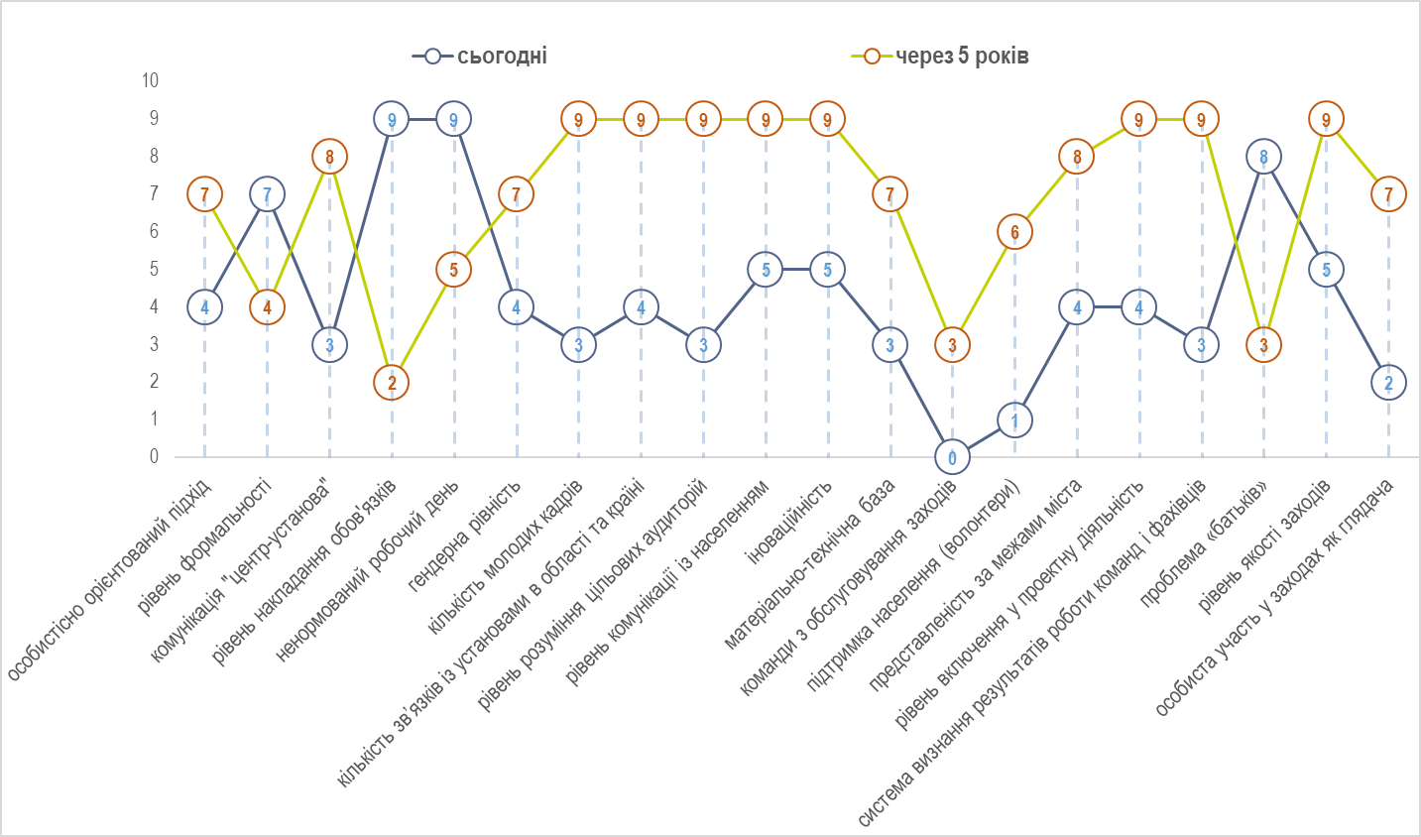
ВІДПОВІДІ (точки зростання)
Notes:
сильные и слабые стороны на один слайд, перефразировать так, чтобы СООТВЕТСТВОВАЛО ЛОГИКЕ

Slide 36
РЕКОМЕНДАЦІЇ
В ході фокус-групового дослідження було виявлено, що робота відділу культури зводиться до ініціатив структурних підрозділів відділу, але анкетне опитування допомогло б залучити низові ініціативи до формування культурної програми міста та сформувати спільне уявлення про культурне життя.
Активізувати проектну діяльність, з акцентом на місцевий контекст, що дасть можливість популяризувати колорит Мелітополя на міжрегіональному та всеукраїнському рівнях, сприятиме залученню інвестицій, більш цікаво проводити новий формат заходів, підкреслюючи унікальність й неповторність міста.
Сформувати систему надання інформації щодо грантових і програмних конкурсів, з метою формування більш системної і активної роботи установ із залучення як державних, так і грантових ресурсів, проводити тренінги, семінари, які підвищували б рівень маркетингової грамотності працівників закладів культури;
Організувати та провести низку консультацій фахівціями з PR та комунікації для співробітників відділу культури на місцях.
Розробити та впровадити систему заохочень для реалізації низових ініціатив, а не тільки робота із центру.
Популяризувати вуличне музичне та візуальне мистецтво, залучаючи творчих особистостей, молодь, художників, погрузивши їх в місцевий контекст.
В освітніх культурних установах розробити і впровадити прозору систему визначення успіхів (оцінювання) досягнень учнів (не зважаючи на особливу творчість даної галузі) та висвітлити її на стендах та інформаційних ресурсах.
Розробити та впровадити систему оплати за надані послуги культурними та освітніми установами як доповнення до комунальних платежів. Залучити до розробки Агенцію розвитку Мелітополя.
Notes:
сильные и слабые стороны на один слайд, перефразировать так, чтобы СООТВЕТСТВОВАЛО ЛОГИКЕ

